Slide 1
Технология проблемного вопроса

Slide 2

Актуальность
в современных условиях образования педагог должен создавать каждый раз новые проблемные ситуации для того, чтобы ребенок адаптировался к реалиям жизни.

Slide 3
Цель – способствовать развитию проблемного мышления детей и воспитателя.
Задачи:
Изучить понятие проблемное обучение в ДОУ.
Раскрыть понятие проблемного вопроса, его основные черты.
Рассмотреть проблемную ситуацию на основе модели проблемного вопроса старшей группы ДОУ.

Slide 4
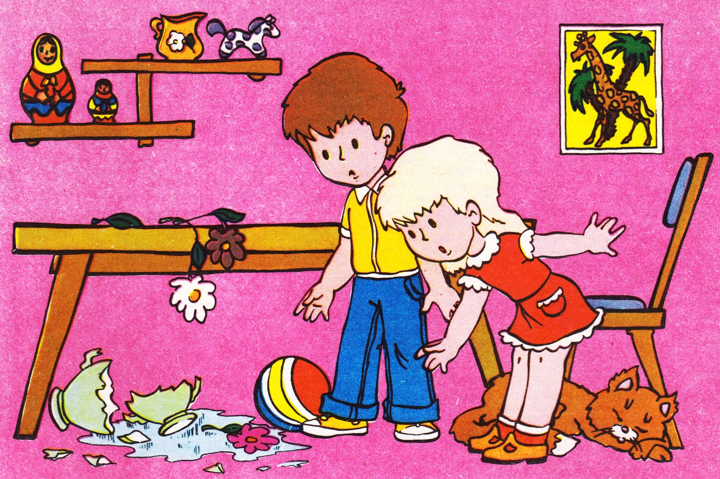
Проблемное обучение в детском саду - это такая организация взаимодействия с воспитанниками, которая предполагает создание под руководством педагога проблемных вопросов, задач, ситуаций и активную самостоятельную деятельность детей по их разрешению (Н.Е. Веракса).

Slide 5
Этапы решения проблемной задачи:
На первом этапе осознания проблемы дети вскрывают противоречие, заложенное в вопросе, для чего находят разрыв в цепочке причинно-следственных связей. Это противоречие может быть разрешено с помощью гипотезы.
Формулирование гипотезы составляет второй этап.
Третий этап решения проблемы – доказательство гипотезы. Поиск путей доказательства гипотезы требуют от воспитанников переформулировки задания или вопроса.
Заканчивается решение проблемы общим выводом, в котором изучаемые причинно-следственные связи углубляются и раскрываются новые стороны познаваемого объекта или явления. Это четвёртый этап решения проблемы.

Slide 6

Проблемный вопрос – это не просто воспроизведение знаний, знакомых детям, а поиск ответа на основе рассуждений.

Slide 7
Ситуации интеллектуального затруднения чаще всего создаются с помощью проблемного вопроса. В педагогической литературе определены следующие отличительные черты проблемного (продуктивного) вопроса:
1.) сложность, выступающая в форме противоречия,
2.) ёмкое содержание,
3.) увлекательная форма,
4.) доступный для ребенка уровень сложности.

Slide 8
Дидактические цели проблемного вопроса
а.) актуализация знаний;
б.) осознание и осмысление информации;
в.) закрепление новых знаний.

Slide 9
Организация проблемного вопроса
В каждом конкретном случае воспитатель сам решает, в какой форме проводить работу с детьми: группой или индивидуально. Тем не менее, чтобы развивать у детей способность сомневаться, критически мыслить, предпочтение следует отдавать групповым формам работы. Ребенку легче проявить критичность по отношению к сверстникам, чем по отношению к взрослому.

Slide 10



Основа проблемного обучения - вопросы и задания, которые предлагают детям. Часто используются вопросы, которые побуждают детей к сравнению, к установлению сходства и различия.
Вопросы для сравнения ставятся так, чтобы дети последовательно выделяли сначала признаки различия, потом - сходства.
Среди проблемных вопросов особое место занимают те, которые побуждают вскрыть противоречие между сложившимся опытом и вновь получаемыми знаниями.

Slide 11

Какие проблемные вопросы занимают особое место в развитии детей?
Среди проблемных вопросов особое место занимают те, которые побуждают вскрыть противоречие между сложившимся опытом и вновь получаемыми знаниями. Для этого дети должны пересмотреть свои прежние представления, перестроить их на новый лад.

Slide 12
Проблемный вопрос: это не просто воспроизведение знания, которое уже знакомо детям, а поиск ответа на основе рассуждения.
Проблемные вопросы содержат в тесте вопросы «почему?», «зачем»?

Slide 13

Практическое задание
«Когда падают листья?»
вопрос «Когда опадают листья?» предполагает конкретный ответ на основе знаний – это просто вопрос.
Вопрос «Почему осенью опадают листья?» является проблемным, т.к. требует от детей при ответе на него рассуждений.

Slide 14
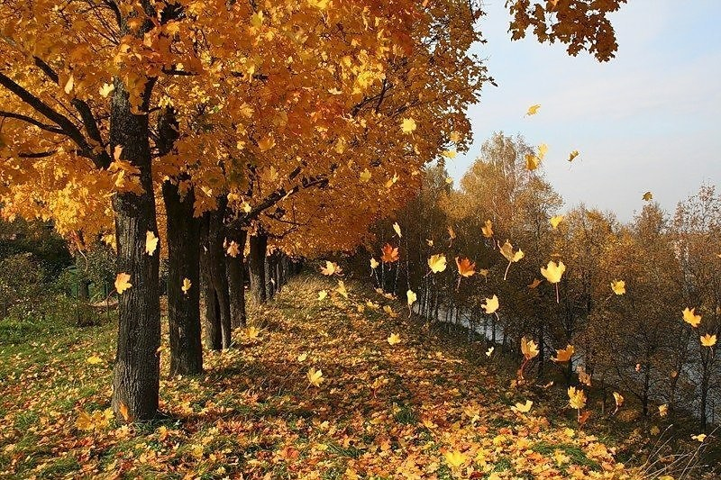
Осенью становится холоднее, солнце светит мало, и листья перестают вырабатывать хлорофилл. Деревья готовятся к зиме, сбрасывая листву. Так они защищают себя, потому что если листья не опадут, то зимой ветки могут обломаться от тяжести снега.

Slide 15
Спасибо за внимание!

